Slide 1
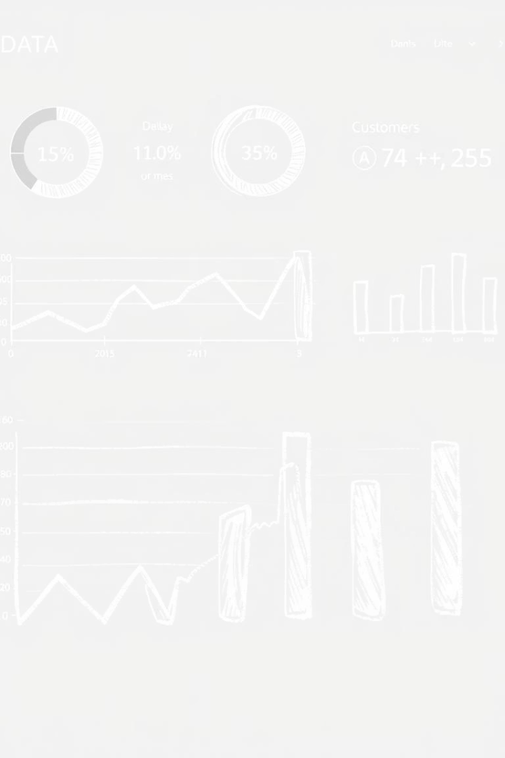

Портфолио SQL: Анализ Данных и Сегментация Клиентов
Эта презентация демонстрирует мои навыки SQL в аналитике данных. Мы рассмотрим кейс сегментации клиентов для оптимизации маркетинговых кампаний, используя PostgreSQL и Tableau.
by Oleg Gerasimchuk

Slide 2
Кейс 1: Сегментация Клиентской Базы
Цель:
Данные:
Инструмент:
Выделить группы клиентов для таргетированной рекламы.
История покупок, демография, поведение на сайте.
Использование SQL для агрегации, фильтрации и объединения данных.

Slide 3
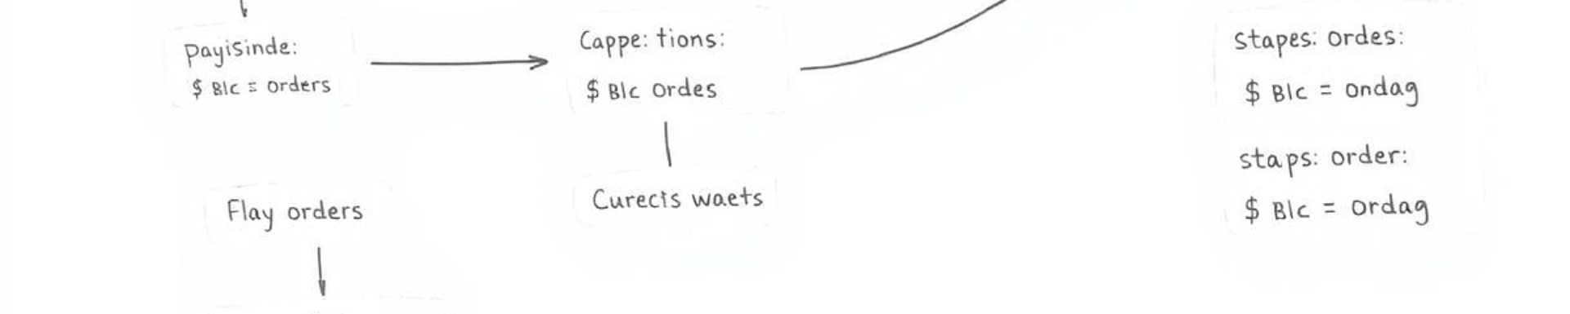
Схема Данных: База Данных Клиентов
customers
customer_id, name, email, city, age
orders
order_id, customer_id, order_date, total_amount
products
product_id, product_name, category, price
Эти таблицы содержат всю необходимую информацию для анализа поведения клиентов и их сегментации.

Slide 4
SQL: Расчет RFM (Recency, Frequency, Monetary Value)
Recency: MAX(order_date) для каждого customer_id
Frequency: COUNT(order_id) для каждого customer_id
Monetary Value: SUM(total_amount) для каждого customer_id
Пример запроса:
SELECT customer_id, MAX(order_date), COUNT(*), SUM(total_amount) FROM orders GROUP BY customer_id

Slide 5
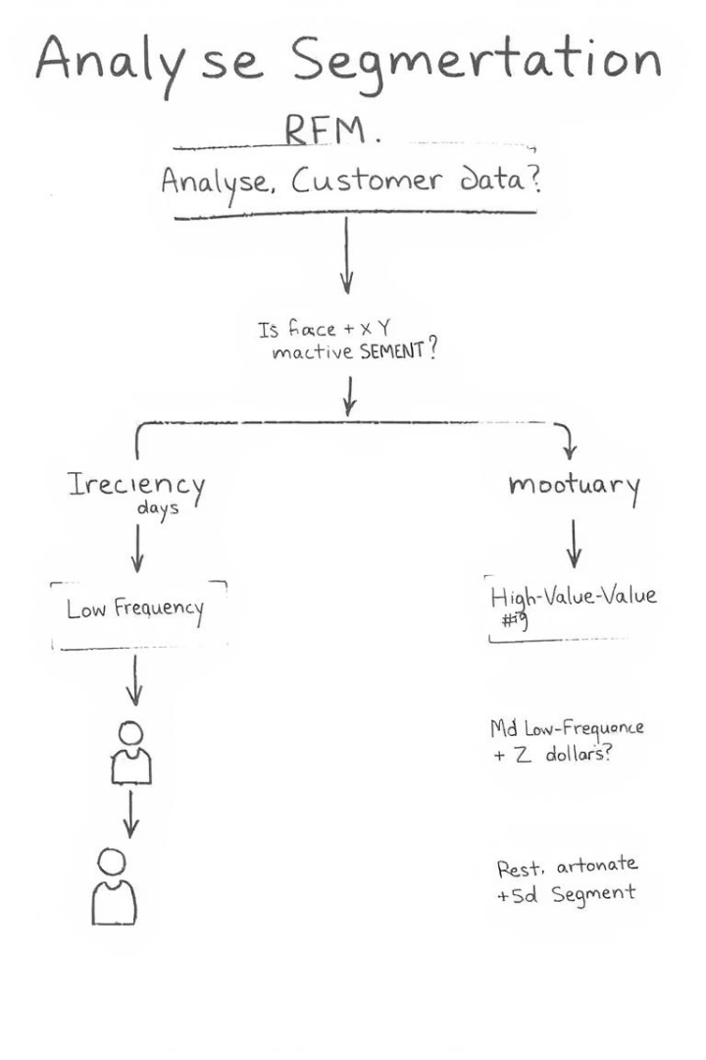




SQL: Определение Сегментов на Основе RFM
VIP
Высокие значения Recency, Frequency, Monetary Value
Постоянные
Регулярные покупки, умеренные траты
Новички
Недавние первые покупки
Потерянные
Давно неактивные клиенты
Используем CASE WHEN с критериями квантилей RFM для определения сегментов. Это позволяет гибко распределять клиентов по категориям.

Slide 6
Анализ: Характеристики Сегментов
Демография и Поведение
Популярные Товары
Ключевые Показатели
Средний возраст
Самые востребованные товары в каждом сегменте.
Сравнение сегментов по среднему чеку. Например, "VIP" клиенты тратят в 3 раза больше.
Город проживания
Категория покупок

Slide 7
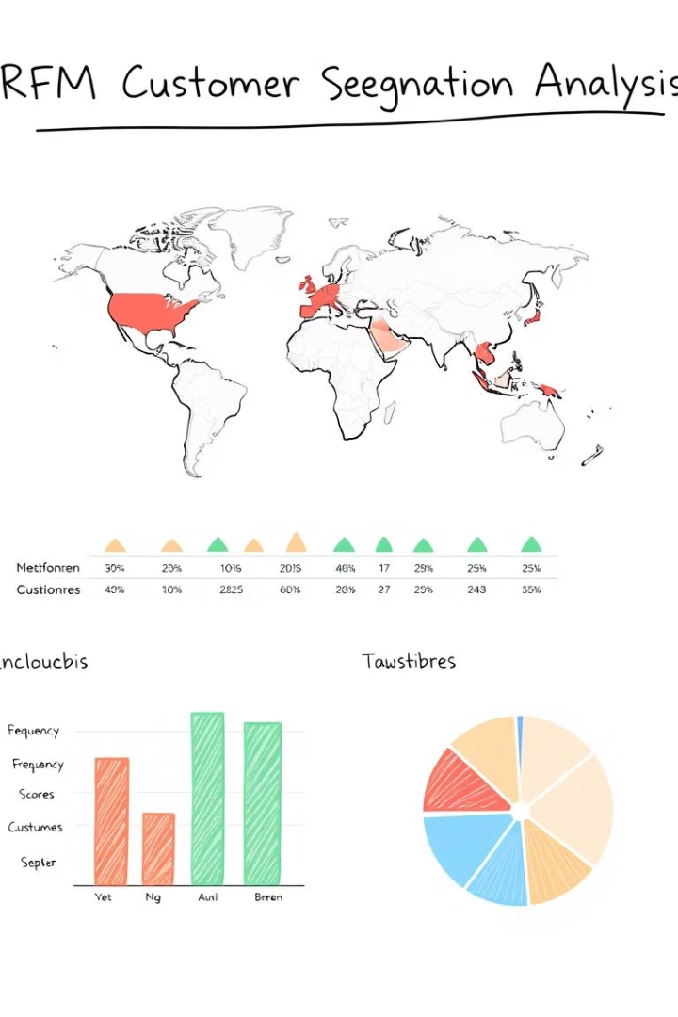




Визуализация: Tableau Dashboards
Географическая Карта
RFM-сегменты, отображенные по городам.
Столбчатые Диаграммы
Средний чек по сегментам.
Круговые Диаграммы
Распределение клиентов по сегментам.
Интерактивные Фильтры
Детальный анализ отдельных клиентов.

Slide 8






Выводы: Рекомендации для Маркетинга
Персонализированные Предложения
Скидки, бонусы, эксклюзивные продукты для VIP.
Таргетированная Реклама
Индивидуальные кампании для каждого сегмента.
Реактивация Клиентов
Специальные программы для "Потерянных" клиентов.
Например, VIP клиентам – приглашения на эксклюзивные мероприятия и предзаказы новых товаров.

Slide 9
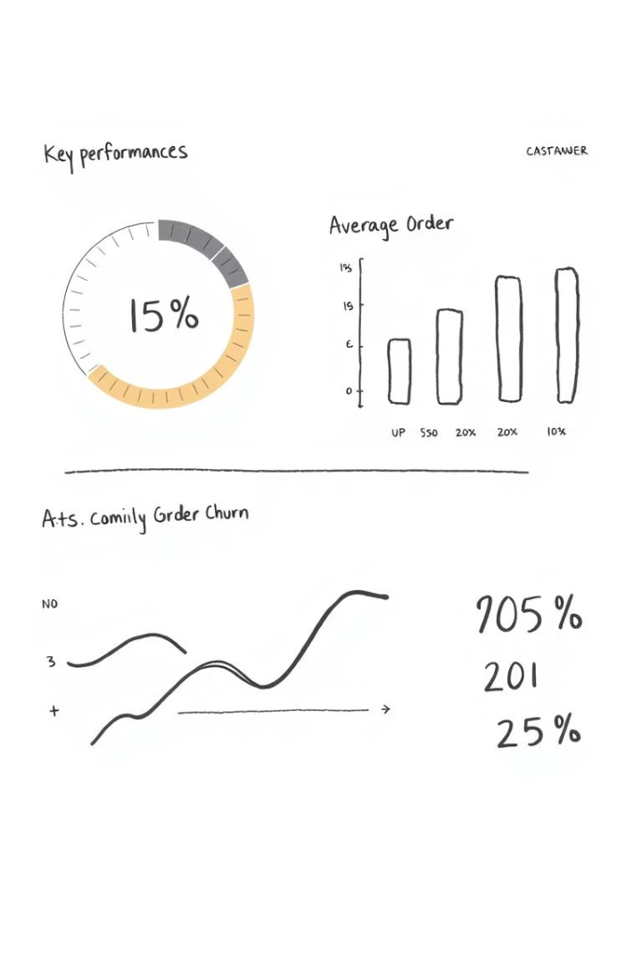
Метрики: Оценка Эффективности
↗
Конверсия
Увеличение после сегментированной рекламы.
↗
Средний Чек
Рост по сегментам.
↘
Отток Клиентов
Снижение показателей оттока.
↗
ROI
Отслеживание окупаемости маркетинговых кампаний.
Регулярный мониторинг этих метрик позволяет корректировать стратегии и добиваться лучших результатов.

Slide 10

Заключение: Применение SQL для Бизнеса
SQL - Мощный Инструмент
Сегментация - Оптимизация Маркетинга
Готов к Новым Проектам!
Эффективен для анализа клиентских данных и извлечения ценных инсайтов.
Ищу возможности применить свои навыки в решении сложных бизнес-задач.
Позволяет значительно увеличить прибыль и улучшить взаимодействие с клиентами.

